Slide 1


Git & workflow
Using git for project development
————By 王嘉威

Slide 2


Part 1
1.What is git?
Ans: 目前世界上最先进的分布式版本控制系统.......

Slide 3

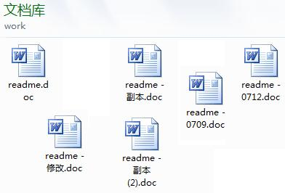
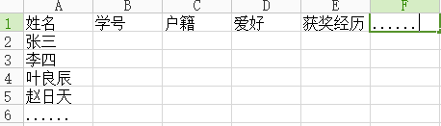
Part 1
What the fuck you say???!!!!
For example.......
1. If you want to write an article....
2. If you have a form needed to be complete by others....

Slide 4
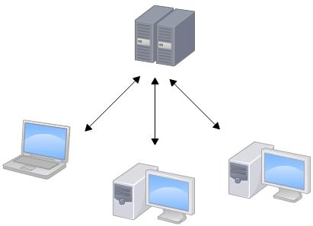
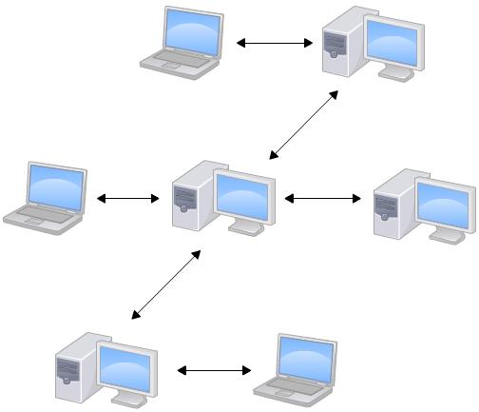
Part 1
集中式 VS 分布式

Slide 5
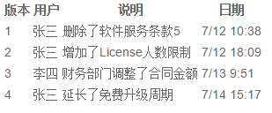
Part 1
版本管理
Git以仓库的形式管理项目代码及其它文件，一个仓库通过像下面这样的版本树来管理，存在版本的分支与合并。
master

Slide 6
Part 1
2. How to use git?
Ans:
1.官方文档：http://www.git-scm.com/doc
2.中文教程：http://www.liaoxuefeng.com/wiki/0013739516305929606dd18361248578c67b8067c8c017b000
3.俱乐部wiki教程：
http://my.ss.sysu.edu.cn/wiki/pages/viewpage.action?pageId=236814413
4. 《Pro Git》：http://git-scm.com/book/en/v2

Slide 7
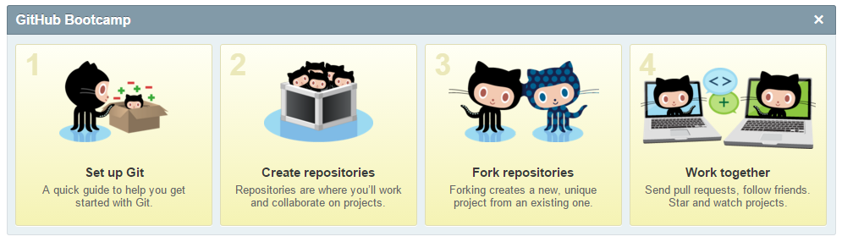
3.Github: The most popular remote repositories
Github是一个共享虚拟主机服务，提供存放Git版本控制的软件代码和内容项目，同时也是世界上最大的代码仓库托管平台和开源代(tong)码(xing)共(jiao)享(you)平(wang)台(zhan)。

Slide 8

3.Github: The most popular remote repositories
演示:在Github创建一个仓库

Slide 9
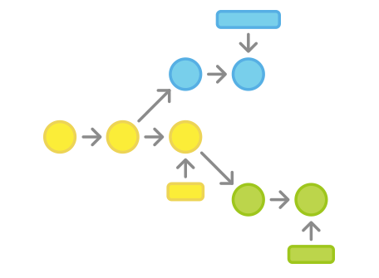
Part 2
Git-Workflow
工作流是关于如何解决高效率地管理项目协作开发和流程管理问题而形成的一个开发模式。由于Git的分布式特性，协作方式变得灵活多样，各种各样的工作流也从而衍生出来。

Slide 10
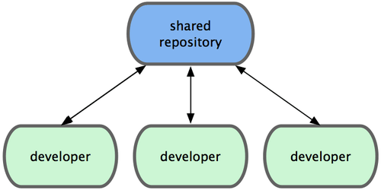
Part 2
Git-Workflow
1.集中式工作流
较为传统的工作流。团队所有开发者共享一个中央仓库，并能够直接编写修改仓库的文件。在Git中这种模式得到加强，开发者共享一个远程仓库，通过克隆到本地的仓库进行开发，然后提交修改到远程仓库中。
只存在master分支。
冲突解决：当本地仓库提交修改时发现存在冲突，说明其它本地仓库已提交修改，此时应将远程仓库内容合并该本地仓库再提交修改。

Slide 11
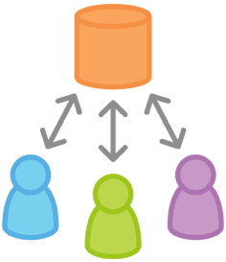
Part 2
Git-Workflow
1.集中式工作流
优点：
1）是从集中式到Git风格的分布式的友好过渡。
2)模式简单，适用于参与人数较少的项目。
缺点：
1.未发挥出Git分布式本质的优势。
2.存在出现修改他人编写的代码的可能。

Slide 12
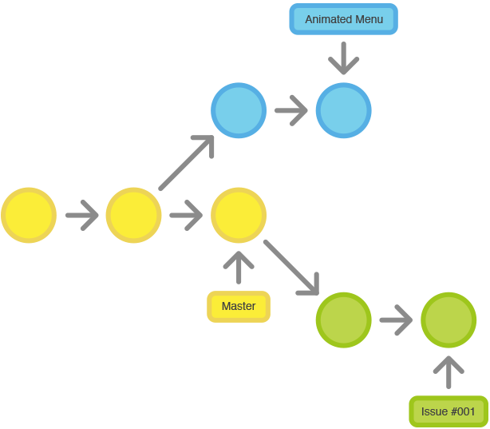
Part 2
Git-Workflow
2.功能分支工作流
以集中式工作流为基础，为不同的功能分配一个新的分支来开发。
分支以描述功能命名。中央仓库和本地仓库的分支一致，功能分支的开发者可将自身的本地分支同步到中央仓库的分支。
当分支的功能开发完成，通过Pull request与其他开发成员讨论变更，最后将功能分支合并到主(master)分支。
相比于集中式工作流，这种模式将各功能开发隔离开来，不会弄乱主干的代码，极大有利于集成环境。

Slide 13
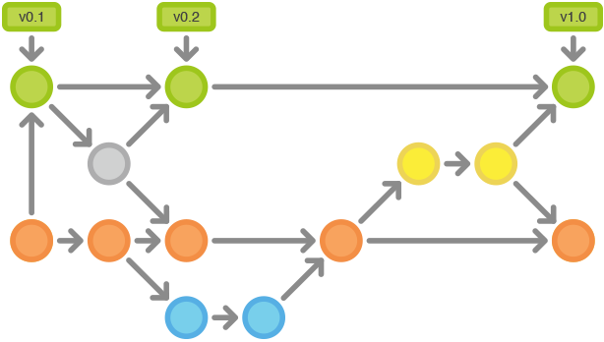
Part 2
Git-Workflow
3.Gitflow工作流
比功能分支工作流更为复杂和严格，除功能分支外，另为发布准备和维护等工作分配独立分支。严格定义分支间的交互权限和时间。
这种严格的分支模型更适用于管理大型项目。
仍以集中式工作流为基础，以中央仓库作为交互中心，各开发者将自身的开发分支同步到中央仓库中，通过pull request 将自身的开发分支合并到主分支。

Slide 14
Part 2
Git-Workflow
3.Gitflow工作流
永久分支：
  master：代码经过完全测试、稳定、可随时发布 供用户使用。
  develop：代码基本稳定，测试不完全，日常项目开发更新最频繁的分支。初始从master中分出，合并到master。
临时分支：
  feature-*：功能分支，从develop分支中分出，用于开发特定功能，最终合并到develop分支上并被删除。
  release-*：预发布分支，发布前从develop分支中分出，用于最终的调试，调试完后合并到master和develop分支中并被删除。
  hotfix-*：热修复分支，用于发布后的bug紧急修复，最终合并到永久分支并被删除。

Slide 15
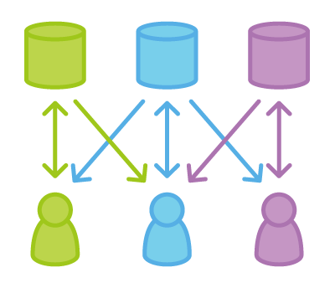
Part 2
Git-Workflow
3.Forking工作流
真正的分布式工作流，不再使用单个服务端仓库作为中央的交互点，而是每个开发者都有一个服务端的远程开发者仓库，开发者的本地仓库修改都同步到自身的远程开发者仓库中。
开发者间通过自身的远程仓库进行交互，获取其它开发者的修改。

Slide 16
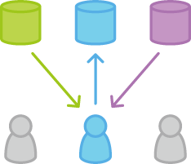
Part 2
Git-Workflow
3.Forking工作流
正式仓库：合并各开发者远程仓库的最终远程仓库，开发者最初从该仓库fork（克隆）出自己的远程开发者仓库做为自身的交互基点，再克隆到本地进行开发。正式仓库只由项目维护者管理，开发者通过向维护者提交pull request来将自身的远程开发者仓库合并到正式仓库中。
正式仓库中仅含master和develop分支。

Slide 17


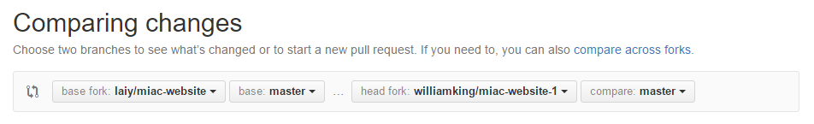
Part 2
Git-Workflow
3.Forking工作流
Github是应用forking工作流的一个优秀的平台。

Slide 18
Part 2
Git-Workflow
工作流参考资料（也是本PPT的资料参考，感谢大大们！^_^）：
1.https://github.com/oldratlee/translations/tree/master/git-workflows-and-tutorials
2. 嘉华大大的博客：http://livoras.com/post/28

Slide 19

Q & A

Slide 20

Thanks!
研讨会资料(github)：https://github.com/sysumiac/seminardata

